Slide 1

Protection des données à caractère personnel au sein des entreprises Africaines: opportunités et défis
Dr. (MC) Ing. S. Arnaud M. R. AHOUANDJINOU
Expert Cybersécurité et système intelligent
Chef Département Sécurité Informatique/ IFRI, UAC, Bénin
Directeur Adjoint du Laboratoire LRSIA/ IFRI, UAC, Bénin
OWASP-Cotonou Meeting: – ADPD, Cotonou (Bénin), 01 Décembre 2022

Slide 2
Plan
Usages et Défis sécuritaires
Données privées à caractères personnel
Identité Numérique
Surveillance des et profilage des usagers du Net
Analyse et Discussion : Atteinte à la vie privé
Conclusion et perspectives

Slide 3
Enjeux d e la protection des
Données personnelles
Le droit à la vie privée : références historiques
La protection des données personnelles : un impératif mondial
Genèse de la protection des données personnel au Benin
Définitions et principes de la protection de données personnelles

Slide 4
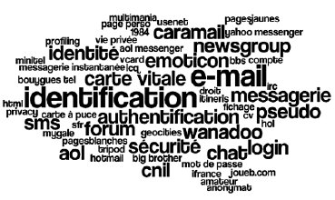
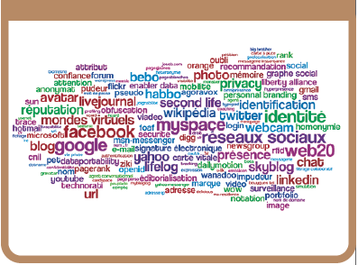
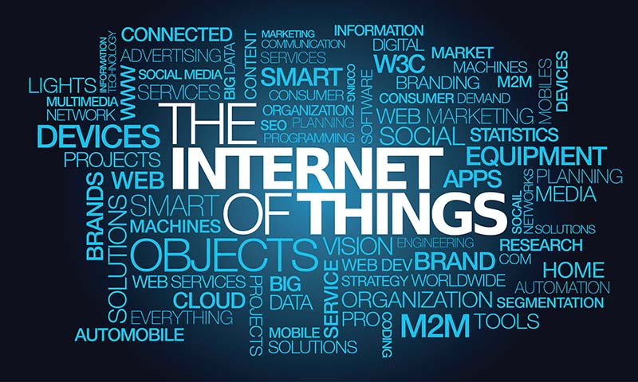

Usages et Défis sécuritaires(1)
Services en préoccupations de 2010 à aujourd’hui et de demain
L’ère du Smart Technologies :(IoT)&(IoE)
Smart cites
Smart Farming
Smart Medical System(E-health)
Smart transportation system
Smart…..

Slide 5
Usages et Défis sécuritaires(2)
Les communications à travers le web (internet)
Il s’agit de tous les échanges qui font à travers le web en se basant sur internet
Les communications à travers les réseaux mobiles de télécommunications
Il s’agit de toutes communications via les réseaux mobiles pour appel et même data
Les communications inter-réseaux au sens large
Il s’agit des échanges types réseaux de capteurs de collecte de données dans une architecture IoT.

Slide 6

Usages et Défis sécuritaires(3)
Sécurisé, c’est se protéger et minimisé le risque face à un Danger :
La menace représente le type d'action susceptible de nuire dans l'absolu
La vulnérabilité représente le niveau d'exposition face à la menace dans un contexte particulier.
Enfin la contre-mesure est l'ensemble des actions mises en œuvre en prévention de la menace.

Slide 7
Identités numériques
Une identité
C'est l'ensemble des représentations de soi
d'une personne [William James]
▪ soi matériel (éléments tangibles comme le corps)
▪ soi spirituel (dimension psychique)
▪ soi social (représentations par les pairs)
La seconde modernité confère à l'identité
un caractère essentiellement réflexif
▪ dynamique . intégration/séparation [Erwin Goffman]
. trajectoire [Alain Ehrenberg]
. pluralité [Bernard Lahire]
▪ discursif / narratif [Jean-Paul Kaufman]

Slide 8
Identités numériques
L’identité numérique est une coproduction où se rencontrent les stratégies des plates formes et les tactiques des plateformes [Dominique Cardon]
Elle comporte
▪ Identité déclarative (des données saisies par la personne ou par des tiers)
▪ Identité agissante (des traces d'activité: navigation, demande d'amis, téléchargements…
▪ Identité calculé (des calculs effectués par le système logiciel (nombre d'amis…)
▪ Identité objets (des traces de collectes de données par un capteur d’acquisition

Slide 9
Identités numériques
L’identité numérique et données personnelles
L'identité déclarative est proche de la notion de "données à caractère personnel" définie par la CNIL :
▪ éléments d'identité d'une personne
(nom, image)
▪ données permettant l'identification
(voix, empreintes digitales, iris de l'œil…)
(numéro de tél., adresse électronique…)
▪ données sensibles  interdites de collecte
(origine raciale et ethnique)
(opinion philosophique, politique, religieuse…)
(mœurs, santé et vie sexuelle)

Slide 10
Identités numériques
DONNÉES A CARACTÈRES PERSONNEL =
Toutes les données qui permettent d’identifier une personne physique directement ou indirectement
Nom
Adresse IP
Localisation géographique
…

Slide 11
Identités numériques
DONNÉES A CARACTÈRES PERSONNEL (suite)
Certaines données sont considérées comme encore plus sensibles
biométrie
génétique
santé

Slide 12
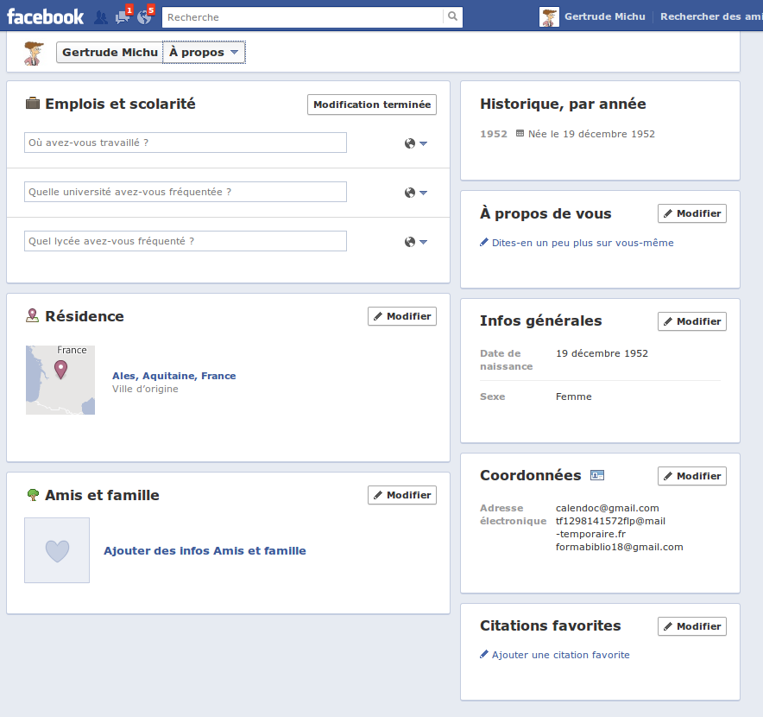
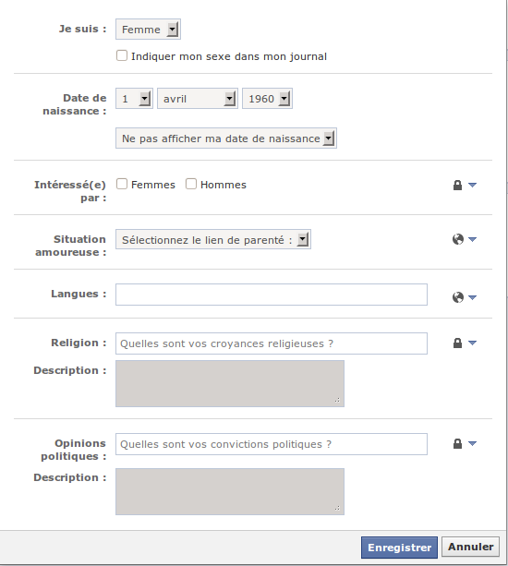
Identités numériques
L’identité numérique et données personnelles

Slide 13
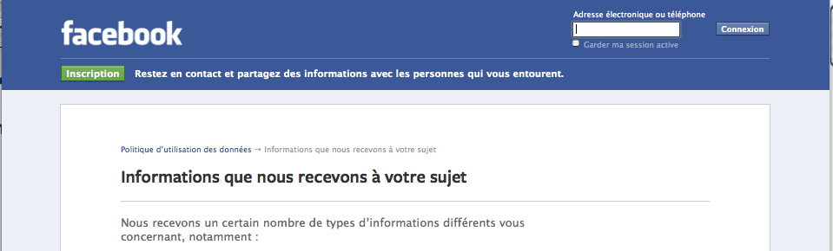
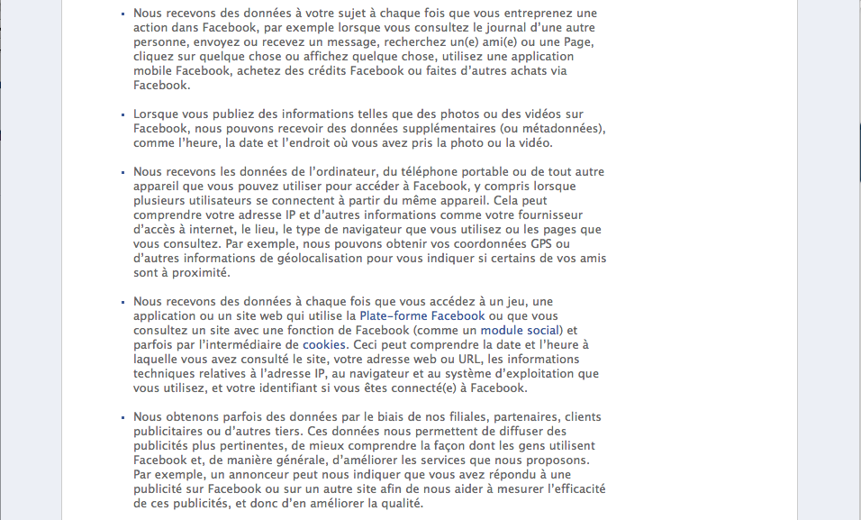
3. Identités numériques
3L’identité numérique : Illustrations(2)
Identités numériques

Slide 14







Identités numériques
Les géants de l’internet et les FAI

Slide 15
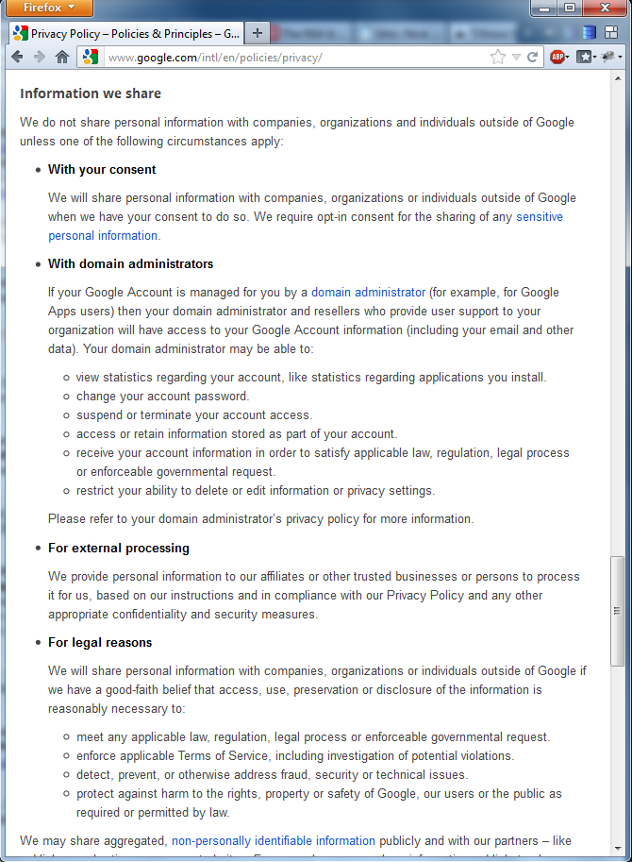
Méthodes et moyens de profilage
Politique de protection de la vie privée de Google
« Nous ne communiquons des données personnelles vous concernant à des entreprises, des organisations ou des personnes tierces qu’avec votre consentement. Nous demandons toujours votre autorisation avant de communiquer à des tiers des données personnelles sensibles. »
« Nous ne partagerons des données personnelles avec des entreprises, des organisations ou des personnes tierces que si nous pensons en toute bonne foi que l’accès, l’utilisation, la protection ou la divulgation de ces données est raisonnablement justifiée pour… »

Slide 16



Méthodes et moyens de profilage
Données publiées sans consentement
Chaque site qui contient du javascript d’un autre site peut envoyer des données personnelles vers cet autre site
Facebook
Twitter
Google analytics (On ne voit même pas un bouton)
xvideos.com (48), pornhub.com (67), youporn.com (80)
isohunt.com
4chan.org

Slide 17
Méthodes et moyens de profilage
Pourquoi les données sont collectées
Les sociétés utilisent ces données pour
Offrir un meilleur service
Vendre des publicités ciblées
Obéir à la loi qui demande de conserver certaines données
17

Slide 18
Méthodes et moyens de profilage
Quels sont les risques avec les grandes sociétés d’Internet ?
Évaluation du risque
Risque
Activité quasi exhaustive
Identité réseau, applicative et sociale
Atténuation du risque
Modèle économique uniquement basé sur la satisfaction des internautes
Sous surveillance
Respect des lois
Risque important

Slide 19

Méthodes et moyens de profilage
Les individus
Pas d’infrastructure dédiée
Pas d’informations privilégiées
C’est un voisin, un patron, de la famille, un criminel, etc.

Slide 20
Méthodes et moyens de profilage
Quels sont les risques avec les individus ?
Évaluation du risque
Risque
Pas de contrôle, identification difficile
Unique but est de porter atteinte à la vie privée
Atténuation du risque
Difficile pour un individu de collecter une activité
Difficile pour un individu d’obtenir l’identité sociale
Mais c’est possible, donc risque important également

Slide 21
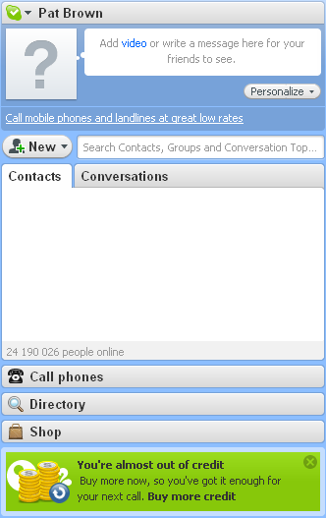


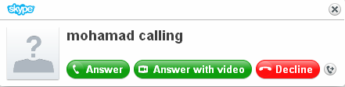
Méthodes et moyens de profilage
Peut-on trouver l’adresse IP d’Homer en exploitant Skype
?
?
?
?
John doe appelle
?
Skype ID d’Homer
?
Son nom est Homer
Quelle est son adresse IP ?
?
?
?
Étape 1 : Quel est le Skype ID d’Homer ?
Étape 2 : Peut-on trouver l’adresse IP d’Homer ?
Étape 3 : Peut-on trouver l’adresse sans être détecté ?

Slide 22
Méthodes et moyens de profilage
Étape 1: Quel est le Skype ID d’Homer ?
560M d’utilisateurs de Skype enregistrés
88% donne un nom propre
82% donne un age, un pays, une URL, etc.
On cherche Homer dans l’annuaire Skype
On supprime les dupliqués avec les informations fournies (pays, langue, etc.)
S’il y a encore des dupliqués on trouve l’adresse IP d’Homer et on regarde sa localisation
Enterprise, université, lieu public

Slide 23
Méthodes et moyens de profilage
Étape 2: Peut-on trouver l’adresse IP d’Homer ?
Toutes les communications sont chiffrées
Impossible d’exploiter le contenu des paquets IP
Chaque client communique avec des dizaines d’autres clients
Qui est Homer parmi 100 autres clients ?
On fait un appel VoIP vers Homer
On identifie des schémas spécifiques de communication

Slide 24
Méthodes et moyens de profilage
Tout Internet en 2 minutes, ou presque
Chiffrement
?
Entête
Données
Si c’est chiffré c’est sûr ?
Non, pas totalement !

Slide 25
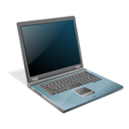
Méthodes et moyens de profilage
Tout Internet en 2 minutes, ou presque
Inter-arrivée
Taille
Entête
?
?
?
Internet
A
B

Slide 26
Méthodes et moyens de profilage
Un exemple de schéma
Attaquant toujours
public
Homer online et derrière un NAT
UDP:28B
UDP:28B
On trouve l’adresse IP d’Homer dans l’entête IP des messages du schéma
UDP:28B
UDP:3B
UDP:3B

Slide 27
Méthodes et moyens de profilage
Étape 3: Peut-on trouver l’adresse sans être détecté ?
Supernœuds
Attaquant
Homer
TCP Handshake
TCP+UDP
John doe appelle
Schéma
TCP Handshake
TCP SYN
Schéma

Slide 28
Méthodes et moyens de profilage
On peut lier adresse IP et identité sociale à grande échelle
Notre attaque fonctionne pour tous les utilisateurs de Skype (560M)
Indétectable et non blocable
Pas d’infrastructure dédiée

Slide 29
Méthodes et moyens de profilage
On peut lier adresse IP et identité sociale à grande échelle
Notre attaque fonctionne pour tous les utilisateurs de Skype (560M)
Indétectable et non blocable
Pas d’infrastructure dédiée

Slide 30
Méthodes et moyens de profilage
Quel est le problème de suivre la mobilité ?
Suivre la mobilité implique
Savoir où vous êtes
Qui vous rencontrer et où
Le suivi des interactions sociales et un énorme problème de protection de la vie privée

Slide 31
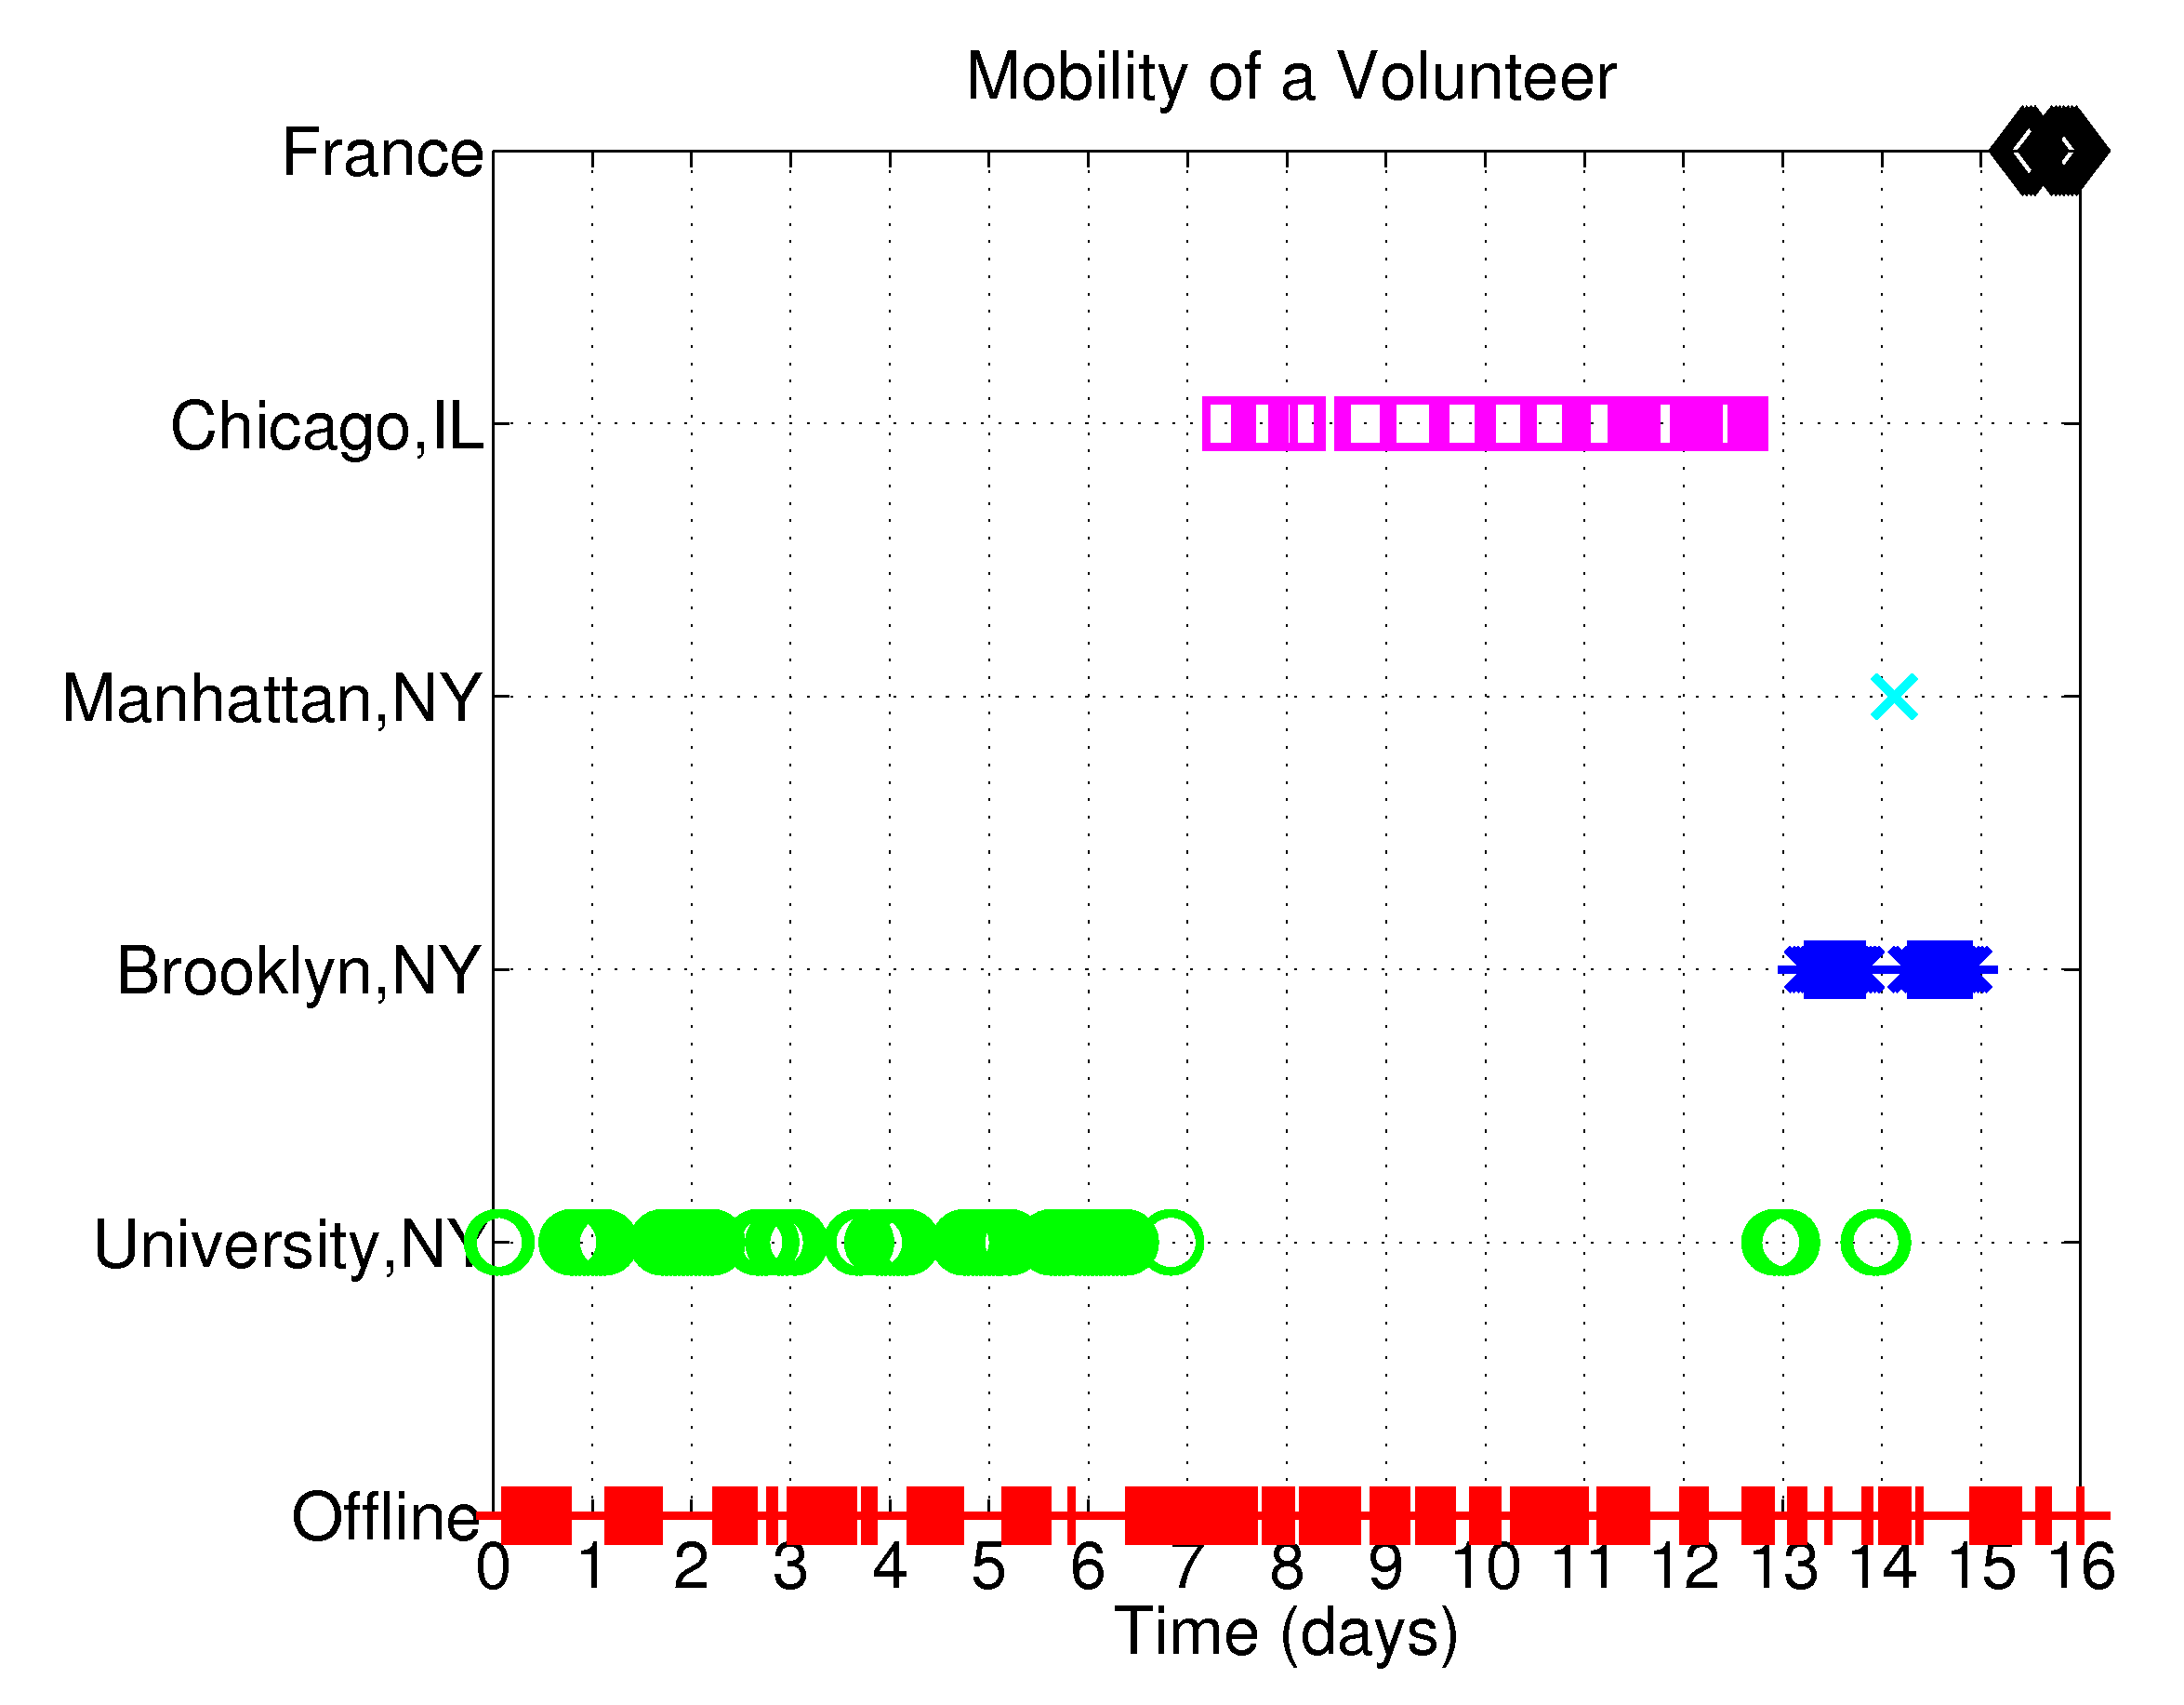
Méthodes et moyens de profilage
Le cas d’un utilisateur réel
Est-ce qu’on observe une telle mobilité pour un utilisateur quelconque ?

Slide 32
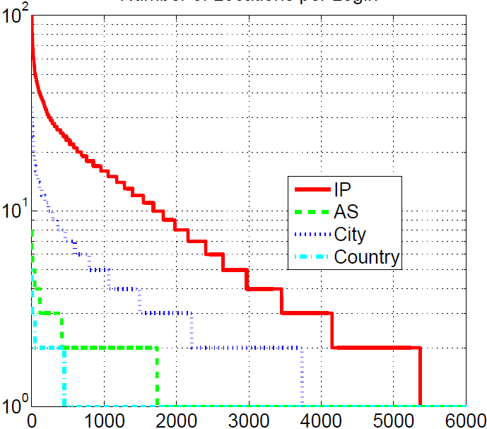
Méthodes et moyens de profilage
Mobilité de 10 000 utilisateurs choisis au hasard
Mobility of Skype users
Utilisateurs ordonnés par nombre de déplacements
~40% change
de ville
19% change
d’ISP
4% change
de pays
Nombre d’endroits

Slide 33






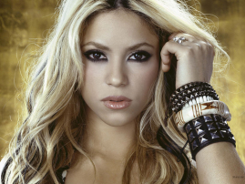

Méthodes et moyens de profilage
Peut-on associer les utilisateurs de Skype à leurs téléchargements BitTorrent ?
“Qu’est que
je télécharge?”
Est-ce que les utilisateurs de Skype utilisent BitTorrent ?
Est-ce que les NATs introduisent de faux-positifs ?
Est-ce qu’on peut identifier les utilisateurs malgré les NATs ?

Slide 34
Méthodes et moyens de profilage
Quelques Résultats importants
Est-ce que les utilisateurs de Skype utilisent BitTorrent ?
15% des utilisateurs de Skype sont suspectés d’utiliser BitTorrent
Est-ce que les NATs introduisent de faux-positifs ?
Oui, autour de 50%
Est-ce qu’on peut identifier les utilisateurs malgré les NATs ?
Oui, en utilisant le flow ID des entêtes IP

Slide 35
Analyse et Discussion : Atteinte à la vie privé
Atteinte à la vie privé
Il y a atteinte à la vie privée lorsque le lien lié à une activité est connu par autrui ou rendu anonyme.
Qu’est ce qu’une activité : c’est elle qui caractérise le comportement
Historique Web
Toute votre vie: problèmes de santé, problèmes d’argent, problèmes familiaux, déprime, etc.
Historique téléchargement pair-à-pair
Communications
Voix sur IP (Skype, Windows Messenger, etc.), mails, etc.
Localisation (GPS, Wifi, IP, MAC, etc.)
Ça n’est pas que où vous êtes, mais aussi qui vous rencontrez

Slide 36
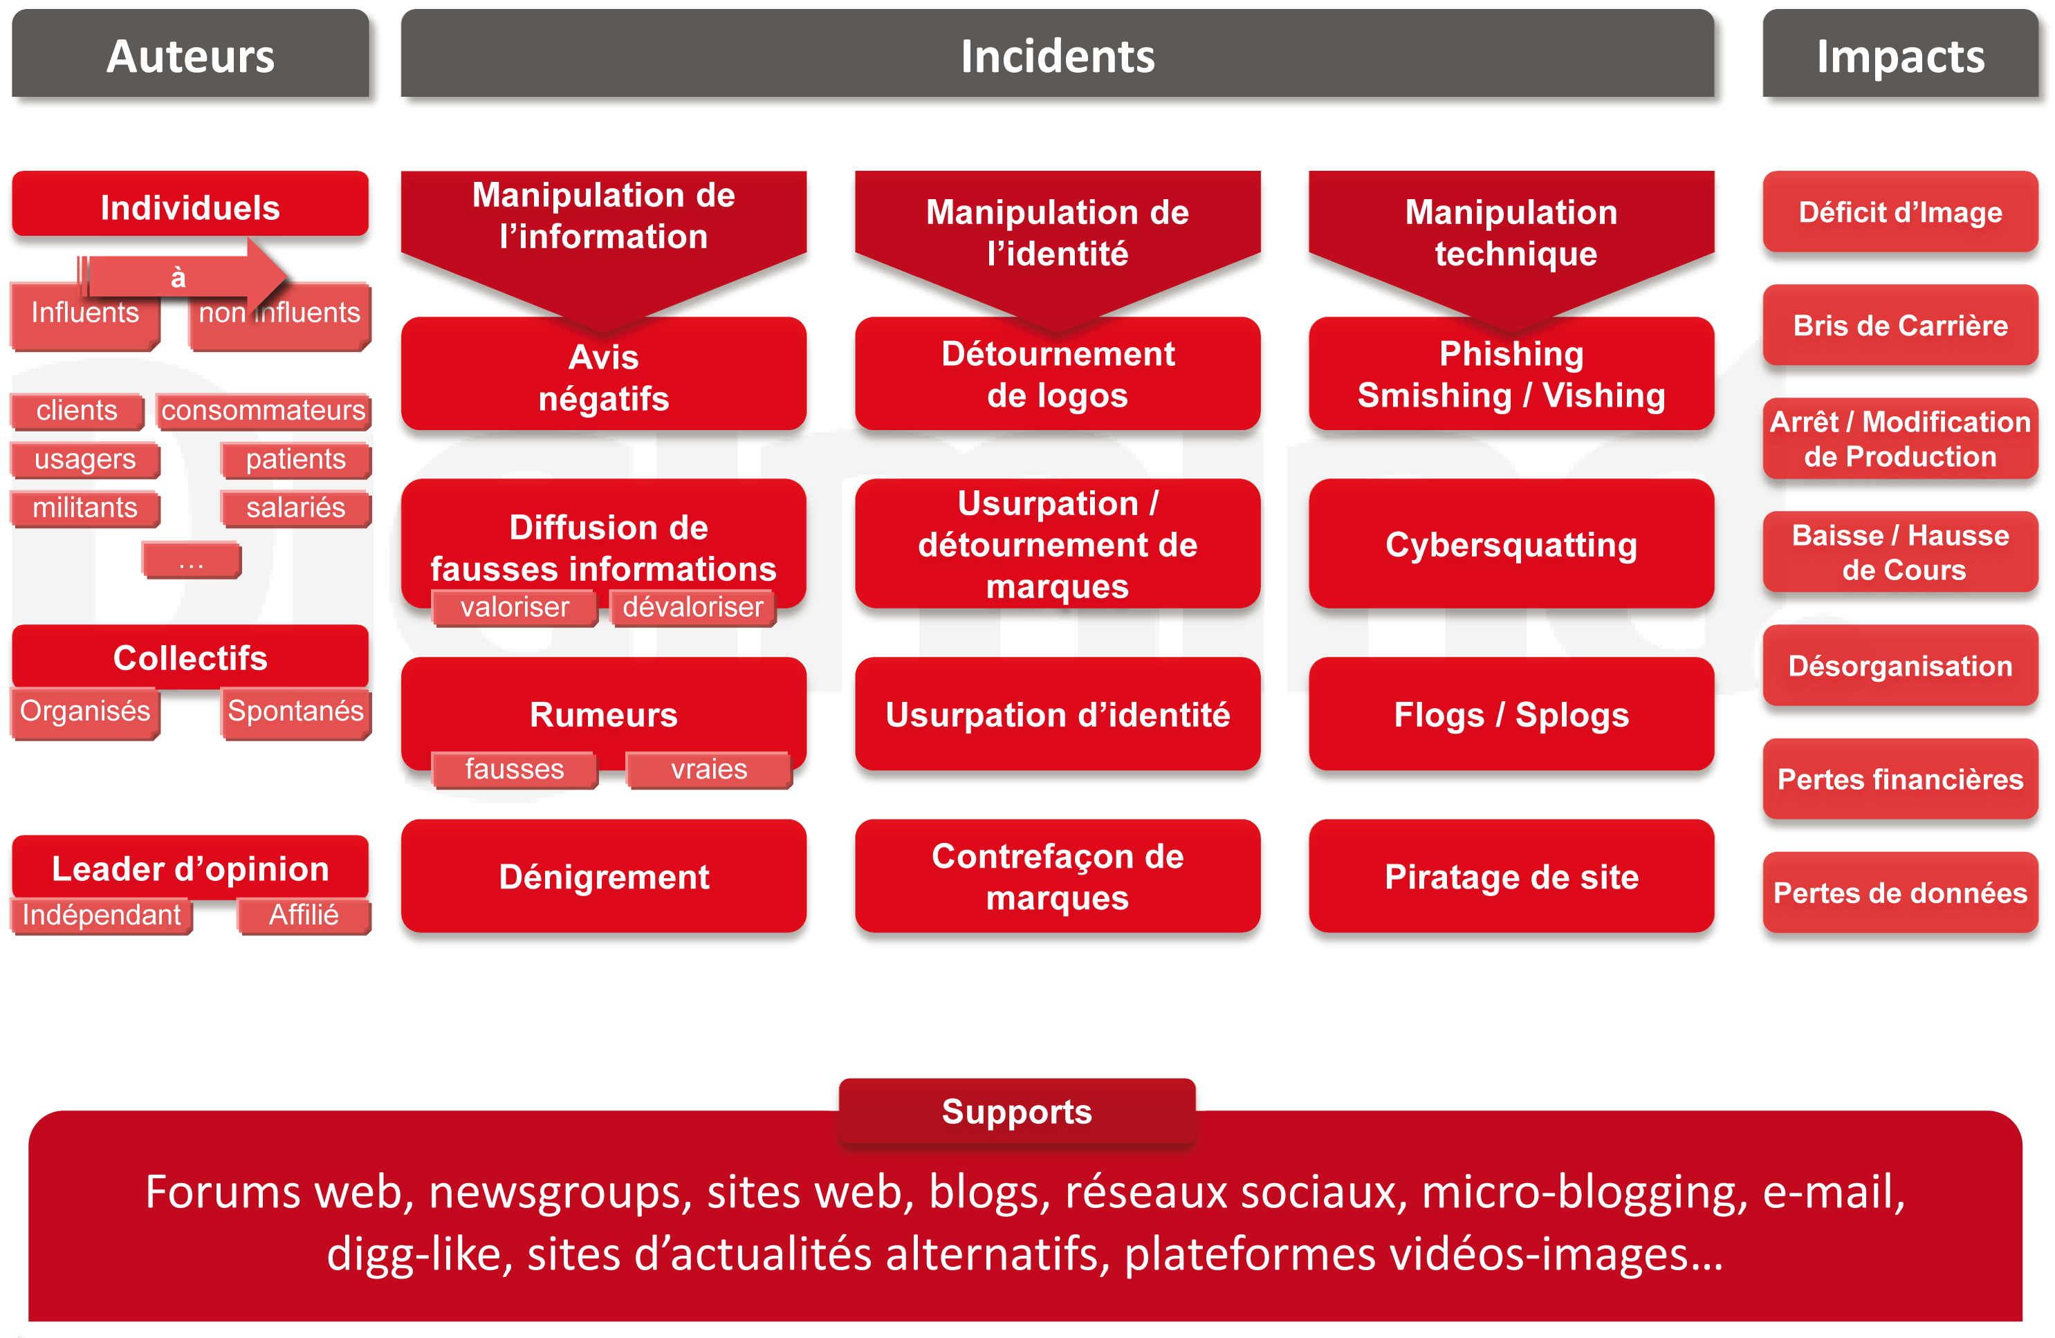
Analyse et Discussion : Atteinte à la vie privé

Slide 37
Conclusion et perspectives
Les communications à travers les réseaux mobiles de télécommunications
Il s’agit de toutes communications via les réseaux mobiles pour appel et même data
Les communications inter-réseaux au sens large
Il s’agit des échanges types réseaux de capteurs de collecte de données dans une architecture IoT.
Surveillance et profilage
Participe à la gestion de la sécurité sous contrainte de garantir la vie privé et la liberté des personnes

Slide 38
Merci de votre attention QR

